Slide 1
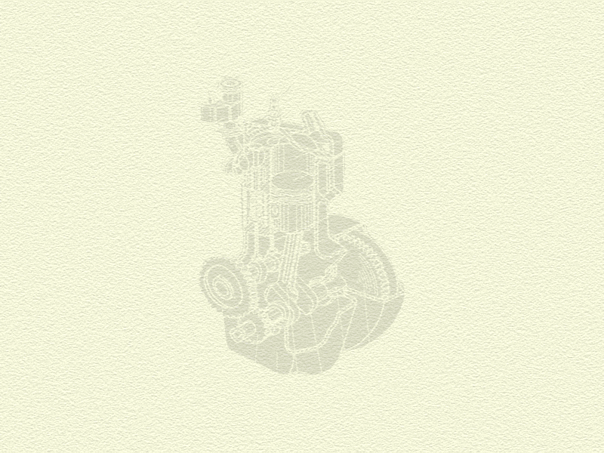
第一章 绪 论
§1-1 本课程研究的对象及内容
§1-2 学习本课程的目的
§1-3 如何进行本课程的学习
返回

Slide 2
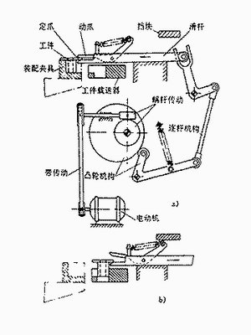
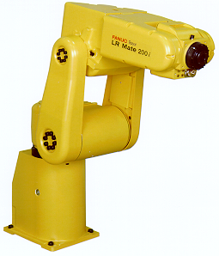
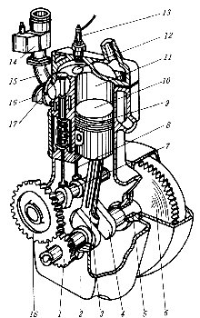
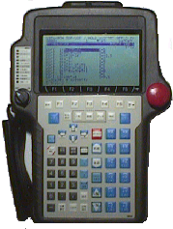
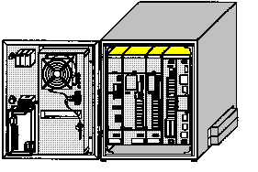
§1-1 本课程研究的对象及内容
1．研究对象
机械
是机构和机器的总称。
机构是指一种用来传递与变换运动
和力的可动装置。
操
作
机
机器是指一种执行机械运动装置，
可用来变换和传递能量、物料和信息。
实例：
示
教
板
内燃机
工件自动装卸装置
六自由度工业机器人
2．研究内容
有关机械的基本理论
控制系统

Slide 3
§1-2 学习本课程的目的
课程性质、任务及作用
  机械未来发展
§1-3 如何进行本课程的学习
掌握本课程的特点
注重理论联系实际
逐步建立工程观点
认真对待每个教学环节

Slide 4
机器和机构的概念
（1）机构
如常
见的机构有带传动机构、链传动机构、齿轮机构、凸轮机构、螺
旋机构等等。
机构
是指一种用来传递与变换运动和力的可动装置。
这些机构一般被认为是由刚性件组成的。而现代机构中除了
刚性件以外，还可能有弹性件和电、磁、液、气、声、光…等元
件。
故这类机构称为广义机构；而由刚性件组成的机构就称为狭义机构。
（2）机器
机器
是指一种执行机械运动装置，可用来变换和传递能量、物料和信息。
例如：
电动机、内燃机用来变换能量；

Slide 5
机器和机构的概念(2/3)
机床用来变换物料的状态；
汽车、起重机用来传递物料；
计算机用来变换信息。
由于各种机器的主要组成部分都是各种机构。所以可以说，
机器乃是一种可用来变换或传递能量、物料与信息的机构组合。
机器按其用途可分为两类：凡将其他形式的能量转换为机械能的机器称为原动机；凡利用机械能来完成有用功的机器称为工作机。
（3）机器的结构
传统的机器由如下三个部分组成：
现代机器一般由如下四个部分组成：

Slide 6
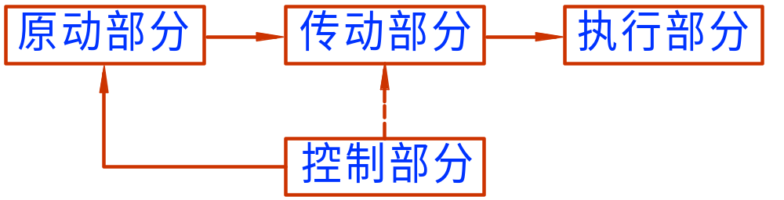
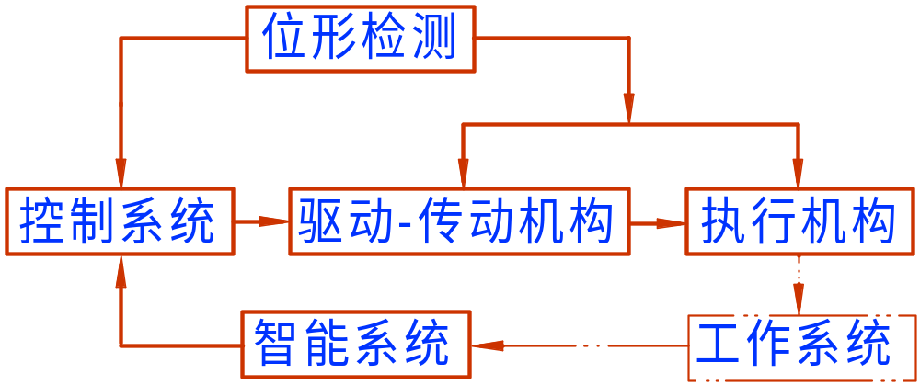
机器和机构的概念(3/3)
而现代先进的机器则由以下五个部分组成：

Slide 7
有关机械的基本理论
（1）机构的结构分析
1）研究机构是怎样组成的，其组成对运动的影响，以及机构
具有确定运动的条件。
2）研究机构的组成原理及机构的结构分类。
3）如何绘制机构运动简图的问题。
（2）机构的运动分析
介绍对机构进行运动分析（包含位移、速度及加速度分析）的基本原理及方法。
（3）机器动力学
1）分析机器在运转过程中其各构件的受力情况，以及这些力的作功情况。

Slide 8
有关机械的基本理论(2/2)
（4）常用机构的分析与设计
研究常用机构（如连杆机构、凸轮机构、齿轮机构等）的类
型、工作原理及运动特性分析和机构设计的基本原理及方法。
（5）机械传动系统运动方案的设计
研究在进行具体机械设计时机构的选型、组合、变异及机械
传动系统运动方案的设计等问题。

Slide 9
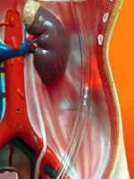
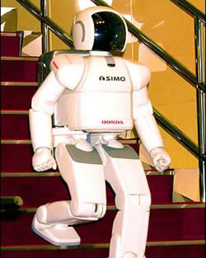
机械未来发展的两个方向：
（1）微机械
（2）智能机械
实例：
微小机器人内窥镜系统
智能机器人

Slide 10
本课程的地位、任务及作用
（1）地位
机械原理课程是研究机械基础理论的一门科学，是机械类各专业的一门主干技术基础课程，在创新设计机械所需的知识结构中也占有核心地位。
（2）任务
本课程的任务是使学生掌握机构学和机器动力学的基本理论、
基本知识和基本技能，学会各种常用基本机构的分析和综合方法，并具有按照机械的使用要求进行机械传动系统方案设计的初步能力。
（3）作用
在培养高级机械工程技术人才的全局中，本课程不仅为学生学习相关技术基础和专业课程起到承前起后的作用，而且为今后从事机械设计和研究工作起到增强适应能力和开发创新能力的作用。

Slide 11
掌握本课程的特点
但并不是这些课
程的简单重复和堆砌，而是要学生运用所学的知识解决工程实际中所遇到的问题。
本课程要用到理论力学等先修课程的知识。
所以本课程的学习不同于理论课程的学习，也不同于专业课，而具有一定的理论系统性及逻辑性和较强的工程实践性的特点。
在学习本课程时应注意:
掌握基本的概念、原理及机构的分析与综合的方法。

Slide 12
注重理论联系实际
本课程是着重研究一般机械的共性问题，即机构的结构分析
和综合的基本理论及方法。这些理论和方法是紧密为工程服务的。
在学习过程中要注意这些理论和方法：
1）在理论上建立和推演的严密性和逻辑性；
2）如何在工程实际中的应用；
3）随时留意日常生活和生产中遇到的各种机械，以丰富自
己的感性认识，并用它们认识分析这些机械，以加深理解。

Slide 13
初步建立工程观点
本课程要用到很多与工程有关的名词、符合、公式、标准及
参数和一些简化方法，如倒置、反转、转化、当量、等效、代换
等等。
在机构分析与综合中，除解析法外还介绍图解法、实验法以及试凑法等一些工程中实用的方法。
在学习时应注意：
对名词应正确理解其含义，对公式应着重于应用，而对方法则着重掌握其基本原理和作法。
实际工程问题都是涉及多方面的因素的问题，其求解可采用
多种方法，其解一般也不是唯一的。这就要求设计者具有分析、
判断、决策的能力，要养成综合分析、全面考虑问题的习惯和科
学严谨、一丝不苟的工作作风。

Slide 14
认真对待教学的每一个环节
本课程全部教学工作的完成，需要自学、听课、习题课、实
验课、课后作业、答疑和考试，以及课程设计等教学环节。
要学好这门课，首先必须对每个教学环节予以充分重视。其次，还要转变被动学习方式为自主学习方式。
大学学习应该是学生在教师指导下充分利用学校的教学资源进行自主学习。

Slide 15
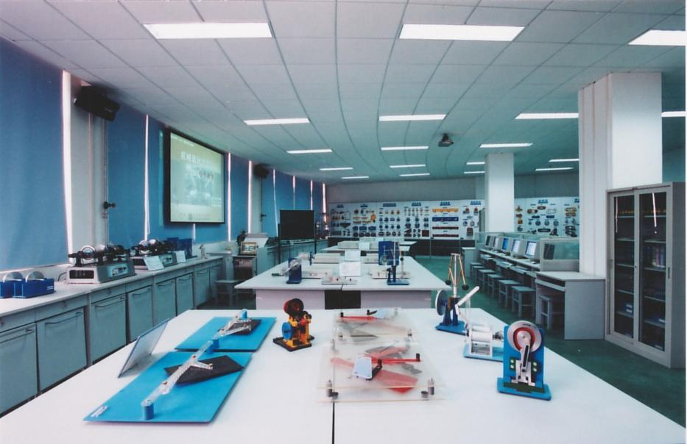
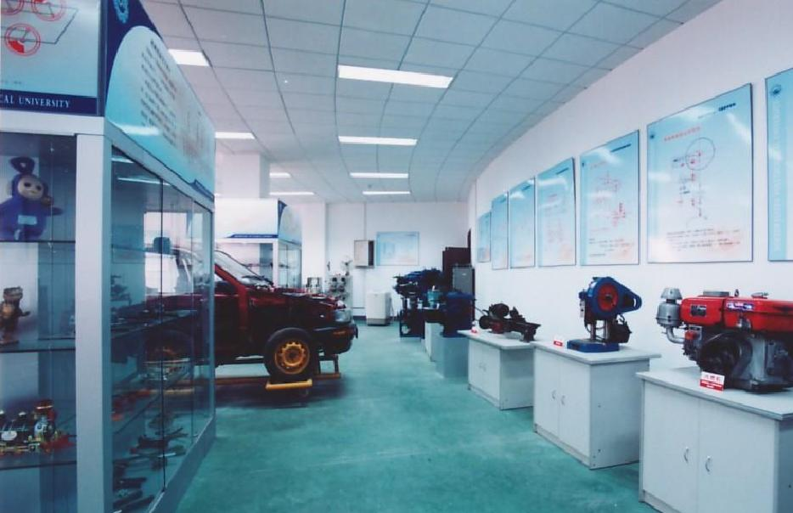
国家机械基础课程教学基地开放式教学环境
（地点：航空楼D308 ~ D318)
机械创新设计教学中心
开放课程学习室和网络教学环境

